Slide 1
Gotický román
Termín z Anglie 2. polovina 18. století
A Gothic Story: Podtitul románu Starý anglický baron od Clary Reevové (1777)
Zrod žánru v preromantismu; předchůdce hororu
Příklady: Horace Walpole: Otrantský zámek (1764, první angl. gotický román), Lewis: Mnich (1796), Charles Maturin: Poutník Melmoth (1820)
Od románu Mnich se gotický román v Anglii posouvá do další vyšší úrovně: psychologizace postav, otevřenější erotika, větší iracionalita
Přeměna do žánru romantických eposů a románů Byrona a Waltera Scotta
GR byl vždy na hranici pop (inspirace horory a knížkami lid. čtení) a um. literatury (inspirace hist. romány)

Slide 2
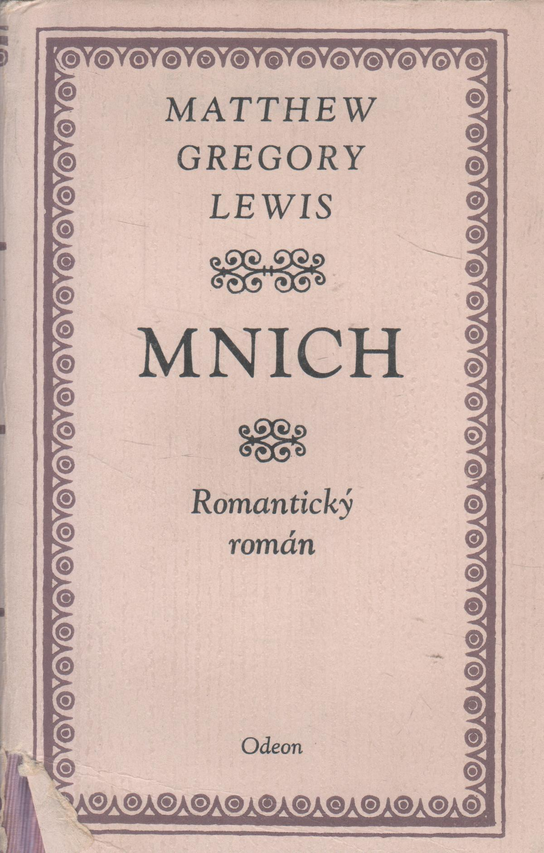

Slide 3
Gotický román jako žánr v dalších zemích
Francie
Obdoba GR tzv. roman noir – černý román
Rozvoj v 18. stol. a na přelomu 18.-19. stol.
Žánrově se posouvá na vyšší úroveň; autoři jako Balzac: Šagrénová kůže (1831), Usmířený Melmoth (1835)
Markýz de Sade: Justina aneb Utrpení ctnosti (1791)
Německo
Žánrově spíše nižší úroveň: lid. četba, tzv. Schauerroman – loupežnické a rytířské příběhy, knížky lid. čtení
Christian Spiess – oblíben Máchou (Máj)

Slide 4
Charakteristika žánru
Odehrává se v hrůzyplném prostředí
Vzrušující fabule, mnoho dramatických scén
Oblíbené zápletky děje: osudové prokletí, vina, toto posouvá děj vpřed
Naivní milostné zápletky a intriky
Tématem je zločin, vina a pomsta za něj
Zlo se skrývá většinou v minulosti
Prostředí: starobylá sídla, gotické hrady, zámky, kláštery, opatství, osamělé venkovské domy apod.
Ahistoričnost překrucování hist. motivů a kontextů

Slide 5
Charakteristika žánru
Postavy
Schematizace:
A) pronásledovatelé
B) pronásledovaní
Opozice dobra a zla: andělská (Antonie) x ďábelská žena (Matylda); pravý syn, statečný muž x bastard Ambrosio; prostor krypty sv. Kláry x prostor pod kryptou, kde mnich s Matyldou dělají černé mše a zjevuje se ďábel
Záhadný původ postav: nalezenci, zaměněné děti, falešní příbuzní
Frekventované postavy: šlechtic, zvrhlý mnich nebo jeptiška

Slide 6
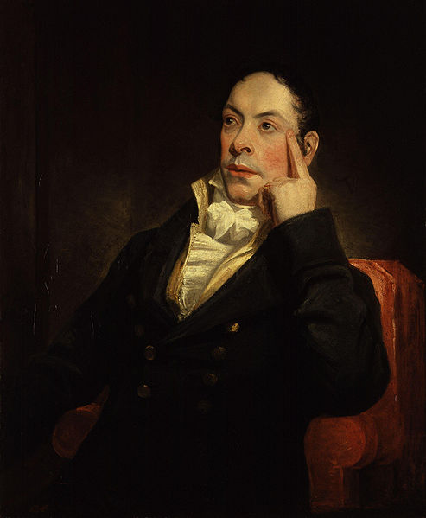
Matthew Gregory Lewis (1775 Londýn-1818 Atlantský oceán)
nar. v bohaté rodině otrokáře
Studium v Oxfordu
Dědictví po otci: plantáže s otroky na Jamajce
Zasadil se v r. 1807 o zrušení otrokářství
Člen velvyslanectví v Haagu, jde vznikl Mnich
Na Jamajce onemocněl žlutou zimnicí a zemřel
Setkával se George Gordon Byron, Percy Bysshe Shelley
Mnicha napsal v 19 letech
Zámecké strašidlo (1797, prem.); Hrůzostrašné příběhy (1799) ad.

Slide 7
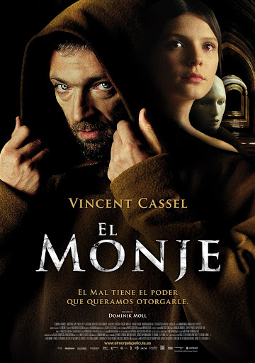
Mnich (1796)
Původně pod názvem Ambrosio aneb Mnich
Senzační a skandální román
Hrozil zákaz vydávání
Rozdělen na 12 kapitol
Psychologičnost a citovost (znaky preromantismu)
Ovlivnění něm. romantismem a lidovou slovesností (něm. balady)
Mnich Ambrosio, nalezenec a Matylda (oceňovaná S. T. Coleridgem, autor Písně o starém námořníku)
Nadpřirozené postavy: Věčný Žid, Krvavá jeptiška, upírský motiv, démoni, černá magie
Kouzelné předměty
Sexuální záměny; incest: Antonie a Ambrosio; Elvíra a Ambrosio → nevědomé vraždy rodičů, dětí, sourozenců apod.
Mnich (2011)

Slide 8
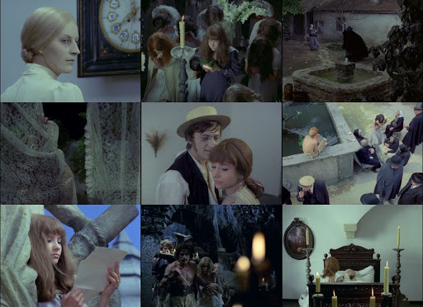
GR v české literatuře?
Vliv na knížky lid. čtení
Mácha (Máj, Pouť krkonošská)
Josef Svátek: Tajnosti pařížské
Julius Zeyer: Tři legendy o krucifixu
Jakub Arbes: romaneta
Karásek ze Lvovic: Romány tří mágů (Román Manfreda Macmillena, Scarabeus Ganymedés)
Ladislav Klíma: Utrpení knížete Sternenhocha (1928)
Vítězslav Nezval: Valérie a týden divů (vydáno, 1945)
Jan Křesadlo: Mrchopěvci
Miloš Urban: Sedmikostelí
Valérie a týden divů, rež. J. Jireš (1970), trezorový film

